Slide 1
Ранна диагностика и лечение на Болестта на Алцхаймер: експериментални и клинични аспекти
Иван Димитров, дм
Доцент по неврология
МУ “Проф. Д-р Параскев Стоянов” - Варна
І КНБ, УМБАЛ “Света Марина”- Варна

Slide 2
Деменция
Деменцията е синдром, който се характеризира с упадък на множество когнитивни функции, достатъчно значим, за да наруши ежедневните дейности на болните.
С напредването на деменцията когнитивните и поведенческите нарушения водят до прогресивна загуба на самостоятелността на болните.

Slide 3
Болест на Алцхаймер
БА е най-честата причина за деменция
Обикновено дебютира с паметови нарушения, които са и най-характерният симптом – затруднения при запомняне на имена, телефонни номера, подробности от скорошни събития, разговори
Типични за началния стадий на лека деменция са също дезориентацията за време и пространство, дефицитът на вниманието, затрудненията при смятане.

Slide 4
Болест на Алцхаймер
С напредване на заболяването и прехода към умерен стадий паметта се уврежда до степен да се помни само добре заучен материал.
В някои случаи е възможно да се установят огнищни неврологични симптоми.
Понякога се наблюдават невропсихиатрични симптоми – налудности, халюцинации, депресия, апатия, агресивност и др.
Налага се болните да бъдат наблюдавани и подпомагани при извършване на ежедневни дейности.

Slide 5
Болест на Алцхаймер
В крайния стадий пациентите са неспособни да общуват, остават на легло, като е необходимо да бъдат обслужвани.
Това нерядко налага те да бъдат насочвани за обгрижване в специализирани домове.
Продължителността на заболяването от началото до леталния изход обикновено е между 8 и 10 години.

Slide 6
Диагностика
Диагностиката на БА е комплексна: изискват се невропсихологични, образни, лабораторни и други изследвания.
Поставянето на диагнозата се основава на критерии.
Все повече акцентът се поставя върху търсенето на нови методи за ранно диагностициране на когнитивните нарушения още в предементния стадий, когато лечението би било по-ефективно, а прогнозата – по-добра.

Slide 8
Диагностични критерии

Slide 9
NINCDS–ADRDA (1984)
Основен недостатък е презумпцията, че:
съществува близко съвпадение между клиничните симптоми и подлежащата патология;
пациентите са или дементни, с разгърната Алцхаймерова патология, или недементни, свободни от нея.
междинни, предементни състояния?
ниски чувствителност и специфичност?

Slide 10
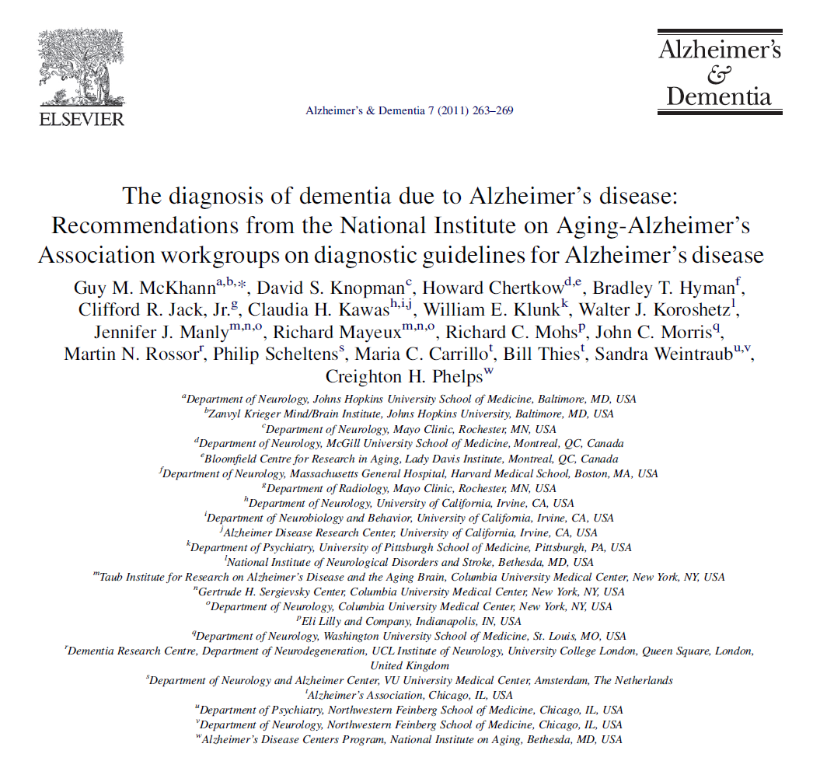
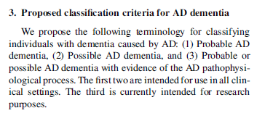
NIA (2011)

Slide 11
DSM-V: Голямо и леко неврокогнитивно разстройство (Major and Mild Neurocognitive Disorder)
Голямо НКР
Значително нарушение на когнитивните функции
Нарушава функционалната независимост на болния
Не се дължи на делир
Не се дължи на психично заболяване

Slide 12
DSM-V: Голямо и леко неврокогнитивно разстройство (Major and Mild Neurocognitive Disorder)
Леко НКР
Умерено нарушение на когнитивните функции
НЕ нарушава функционалната независимост на болния
Не се дължи на делир
Не се дължи на психично заболяване

Slide 13
DSM-V: НКР, дължащо се на БА
Незабележимо начало и постепенно развитие
Голямо НКР: увреждане на 2 или повече когнитивни сфери + IADLs
Леко НКР: увреждане на 1 или повече когнитивни сфери при запазени IADLs

Slide 14
DSM-V: НКР, дължащо се на БА
Вероятна БА:
Доказана генетична мутация ИЛИ
Наличие на следните 3 признака:
Нарушение на паметта + 1 друга сфера
Прогресивно, постепенно влошаване
Липса на друга възможна етиология
В останалите случаи се диагностицира Възможна БА

Slide 15
Предклиничен стадий на БА
В този стадий пациентите имат доловими промени в мозъчното вещество, ликвора и/или кръвта (биомаркери), които показват най-ранните белези на болестта.
Все още обаче не са се появили характерните симптоми (нарушения на паметта и др.)
Обособени са следните стадии:
1 — асимптомна мозъчна амилоидоза;
2 — амилоидоза с доказателства за невродегенерация
3 — амилоидоза, увреждане на невроните, леки когнитивни/поведенчески нарушения.
(Sperling, R., 2011)
Notes:
"The main change in our criteria from what we published last July is the idea that we acknowledge that these individuals may or may not progress to the clinical stage of the disease but that we've tried to make a research framework that will allow us to best test these hypotheses,“

Slide 16
Биомаркери
Идеалният биомаркер би следвало:
да открива фундаментални невропатологични белези на БА рано в хода на болестта;
да има висока чувствителност и специфичност
Нивата на A beta 42 и tau в ликвора в известна степен отговарят на тези условия
За надежден маркер се смята съчетанието на понижен A beta 42 и повишен tau
(Tapiola, T. et al, 2009)

Slide 17
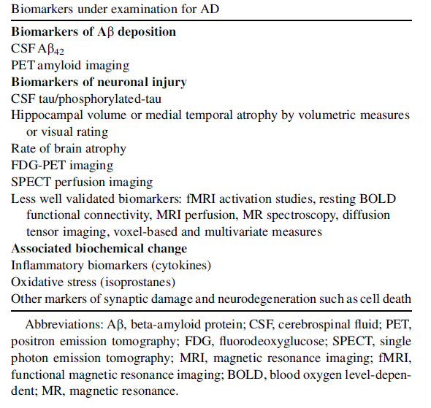
Биомаркери

Slide 18
Диагностика
Невропсихологично изследване
Формални скали за обща когнитивна оценка
Скали за оценка и документиране на справянето с ежедневните дейности
Скали за оценка на депресивността
Подробни невропсихологични набори

Slide 19
Диагностика
МРТ

Slide 20
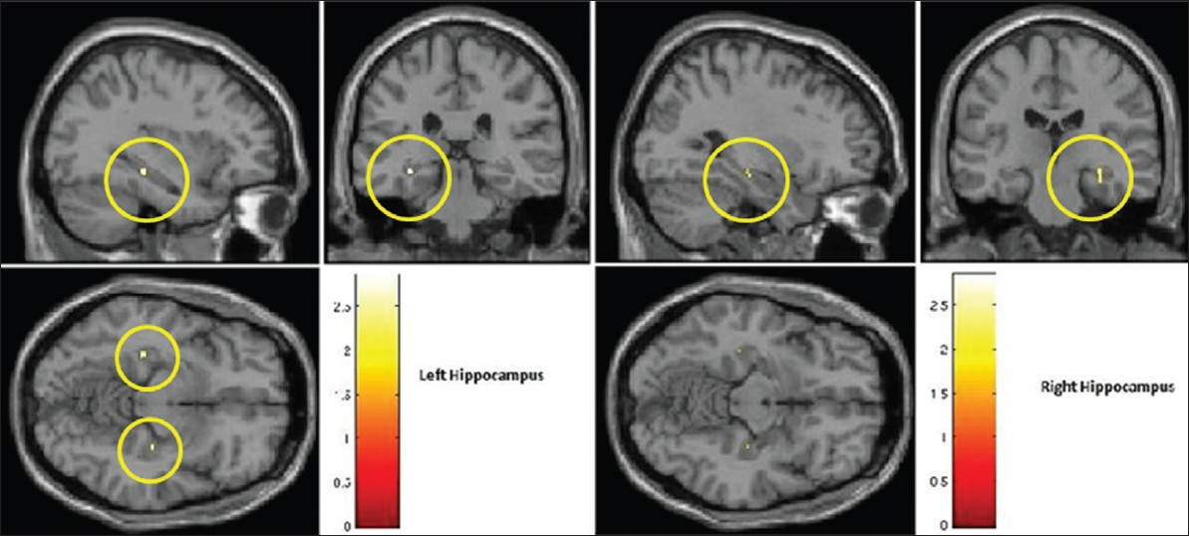
VBM
(Hariprasad, V.R. et al, 2013)

Slide 21
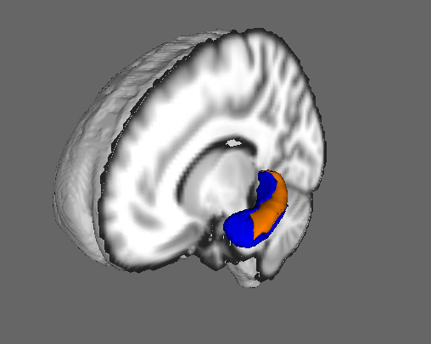
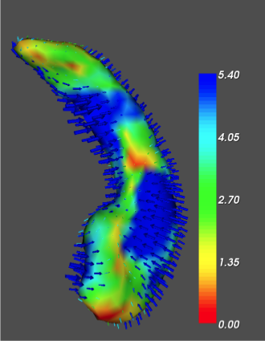
FSL (FMRIB, Oxford, UK)

Slide 22
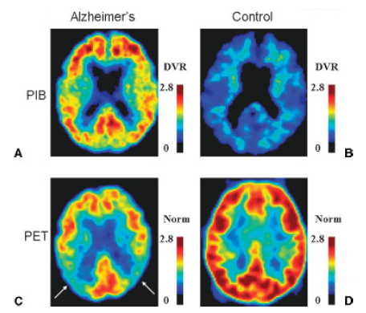
Диагностика
PET

Slide 23
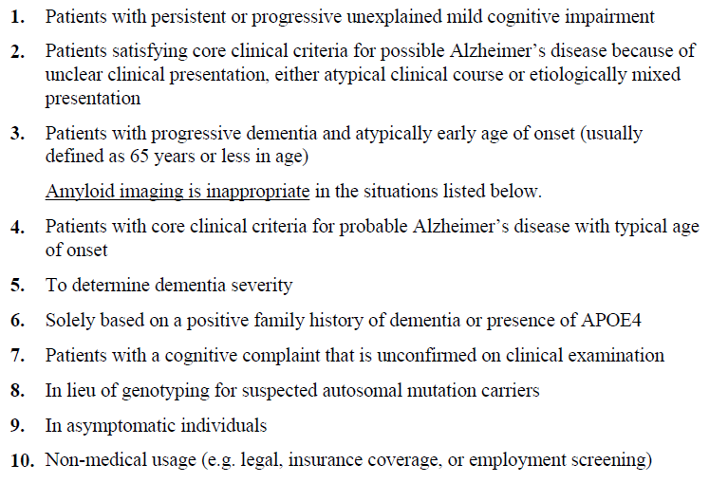

Slide 24
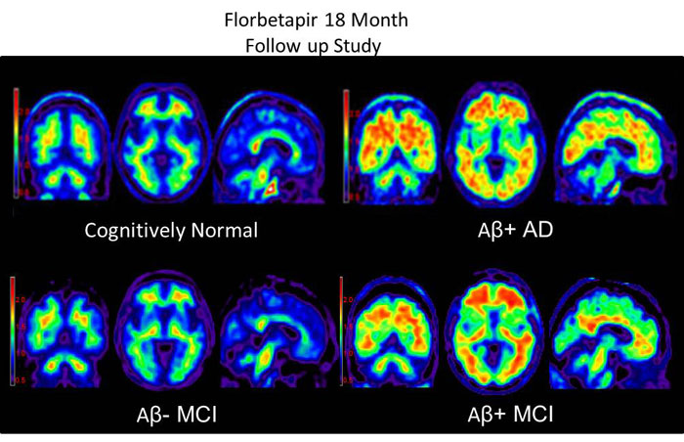
Florbetapir PET
(Doraiswamy, P. et al, 2012)

Slide 25
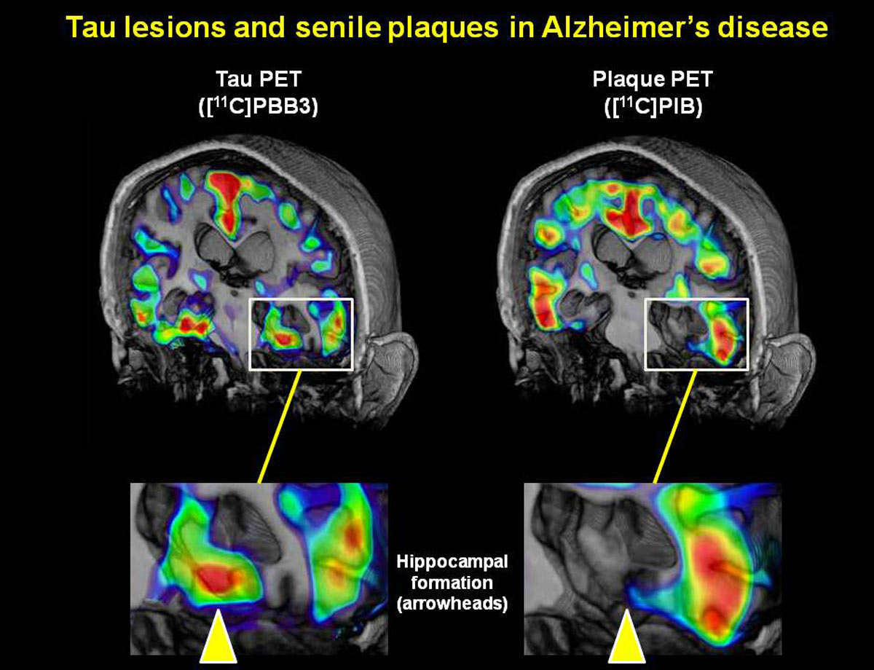
Abeta/Tau PET Imaging
Spotting tau tangles in the brain (Image: Neuron, Maruyama et al)

Slide 26
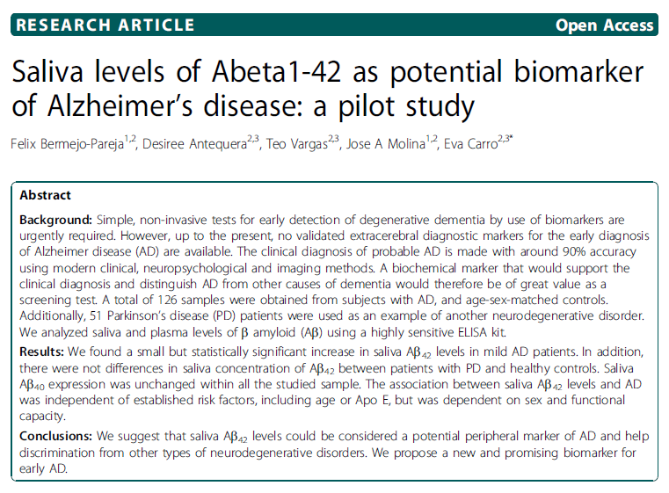

Slide 27
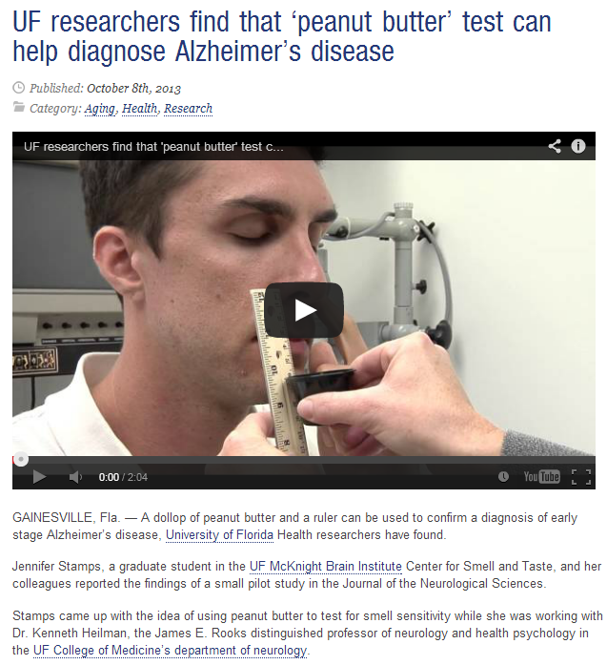

Slide 28
Лечение
Медикаментозно лечение
Други подходи – осигуряване на подходяща социална среда, насочени занимания и др.

Slide 29
Подобряване на синаптичната невротрансмисия

Slide 30
Drug | Mechanism of Action
Galantamine | Prevents the breakdown of acetylcholine and stimulates nicotinic receptors to release more acetylcholine in the brain.
Rivastigmine | Prevents the breakdown of acetylcholine and butyrylcholine (a brain chemical similar to acetylcholine) in the brain.
Donepezil | Inhibits the action of cholinesterase, one of the enzymes that breaks down acetylcholine. This inhibition increases the amount of acetylcholine available for cell-to-cell communication, which may relieve some memory impairment.
Memantine | Memantine is believed to function as a low to moderate affinity uncompetitive (open-channel) NMDA receptor antagonist which binds to the NMDA receptor-operated cation channels.

Slide 31
Проучвания – Фаза ІІ
Комбиниран препарат – donepezil с незабавно и memantine с контролирано освобождаване – еднократен дневен прием (Adamas Pharmaceuticals).
Нови AChE инхибитори:
methanesulfonyl fluoride (SeneXta Therapeutics),
ladostigil (Avraham)
rilapladib (GlaxoSmithKline)
R-phenserine (QR Pharma) и др.
Никотинови AChR агонисти:
ispronicline, AZD 1446 (AstraZenenca)
ABT 126 (AbbVie)
EVP 6124 (EnVivo Pharmaceuticals)
(Adis R&D Insight and Clinical Trials Insight, 2013)

Slide 32
Проучвания – Фаза ІІ
Serotonin 6 рецепторни антагонисти:
Lu AE 58054 (Lundbeck A/S)
SB 742457 (GlaxoSmithKline)
Histamine H3 рецепторни антагонисти:
ABT 288 (AbbVie)
AZD 5213 (AstraZeneca)
GSK 239512 (GlaxoSmithKline)
S38093 (Servier)
SAR 110894 (Sanofi)

Slide 33
Nitromemantine
Nitromemantine селективно инхибира екстрасинаптичните NMDA рецептори и не влияе върху физиологичната синаптична NMDA рецепторна активност.
Така се постигат по-малко странични ефекти, невропротективно действие, дори възстановяване на синапсите при продължително приложение.
(Lieberman, B., 2013, Talantova, M. et al, 2013)

Slide 34
Терапия, насочена срещу Aβ

Slide 35
Гама-секретазни инхибитори
Обещаващи резултати при опитни животни
Разочароващи резултати от клиничните проучвания
avagacestat (Bristol-Myers Squibb) – отказ от фаза ІІІ.
tarenflurbil (Flurizan, Myriad Genetics) и semagacestat (Eli Lilly) – неефективни (фаза ІІІ)
Разработват се ГСИ от ново поколение

Slide 36
Бета-секретазни инхибитори
MK 8931 (Merck & Co.) – перорално средство в процес на проучване, фаза II/III при лека/умерена БА
LY 2886721 (Lilly) – фаза ІІ е прекратена през м.06.2013 г. поради хепатотоксичност

Slide 37
Моноклонални антитела
През 2012 г. 2 изпитвани анти-Aß медикамента за iv приложение, bapineuzumab (Pfizer, Johnson & Johnson, Elan) и solanezumab (Lilly), претърпяха неуспех в големи проучвания – фаза III.
Развитието на iv bapineuzumab е прекратено, но се работи по фаза ІІ проучване на sc формула
Solanezumab е показал известен ефект на забавяне на когнитивния спад, което донякъде е в подкрепа на амилоидната хипотеза.
Инициирано е проучването EXPEDITION3, фаза ІІІ.

Slide 38
Моноклонални антитела
Разработват се нови моноклонални антитела с висок афинитет към Aß във фаза II:
gantenerumab (Roche);
crenezumab (Genentech);
BAN 2401 (BioArctic Neuroscience, Eisai).

Slide 39
Терапия, насочена срещу Tau

Slide 40
TRx 0237 (leuco-methylthioninium, LMTX, TauRx Pharmaceuticals)
инхибитор на агрегацията на Tau – в процес на проучване – фаза III
Davunetide (Allon Therapeutics)
препарат за интраназално приложение, дериват на activity-dependent neuroprotective protein (ADNP)– в процес на проучване – фаза II

Slide 41
Други подходи

Slide 42
NGF
CERE-110 (Nerve Growth Factor Gene Therapy)
Механизъм: NGF може да редуцира загубата на холинергични неврони при БА
NGF се насочва специфично към базалните холинергични неврони, които освобождават ACh в мозъчната кора и хипокампа. При опитни животни NGF може да предотврати загиването на невроните (Hefti, 1986) и да възстанови възрастовите промени в поведението (Fischer, 1987).
NGF -генна терапия е изпитвана при маймуни (Tuszynski, 2005), с данни за повишаване на плътността на холинергичните аксони при възрастни индивиди до нивата при млади. Ескалирането на дозата, обаче е довело до силно токсични ефекти.
Тече проучване при хора, което се очаква да приключи в края на 2014 г.

Slide 43
PBT2
PBT2 е Cu/Zn йонофор, предотвратяващ метал-зависимата агрегация, отлагане и токсичност на Aβ (Ritchie et al., 2003), показал способност за подобряване на когнитивните функции при миши модели на БА.
Проучване - фаза IIa демонстрира добра поносимост, значителен ефект върху нивата на Aβ42 в ликвора и значимо подобрение на екзекутивните функции след 12-седмично лечение на пациенти с БА.
Prana Biotechnology провежда допълнителни проучвания на медикамента при БА и БХ.

Slide 44
“Ваксина” – амилоидна имунотерапия
AN-1792 (Elan/Wyeth): синтетична форма на амилоид-бета пептид
Стимулиране на имунен отговор срещу пептида и последващо “изчистване” на амилоида и плаките от мозъчното вещество при болни с БА (активна имунизация).
Резултати до момента: отрицателни
Някои експерти и компании все още вярват в успеха на имунотерапията като подход за лечение или превенция и разработват нови продукти.

Slide 46
Цената...
Според Myriad Genetics потенциалните спестявания за здравната система на САЩ от лекарство, модифициращо хода на БА, биха възлизали на 4 трилиона долара.
Това са средствата, които ще бъдат изразходвани за нововъзникнали случаи между 2010 и 2050 г., когато се очаква пик на болестността.

Slide 47
Профилактика?
Плаките от Aß могат да се открият 20 г. преди развитието на деменция – добро условие за съсредоточаване на усилията към създаване на профилактична терапия.

